Slide 1

PlantKracht
11 november 2022
Martine Kalisvaart

Slide 2
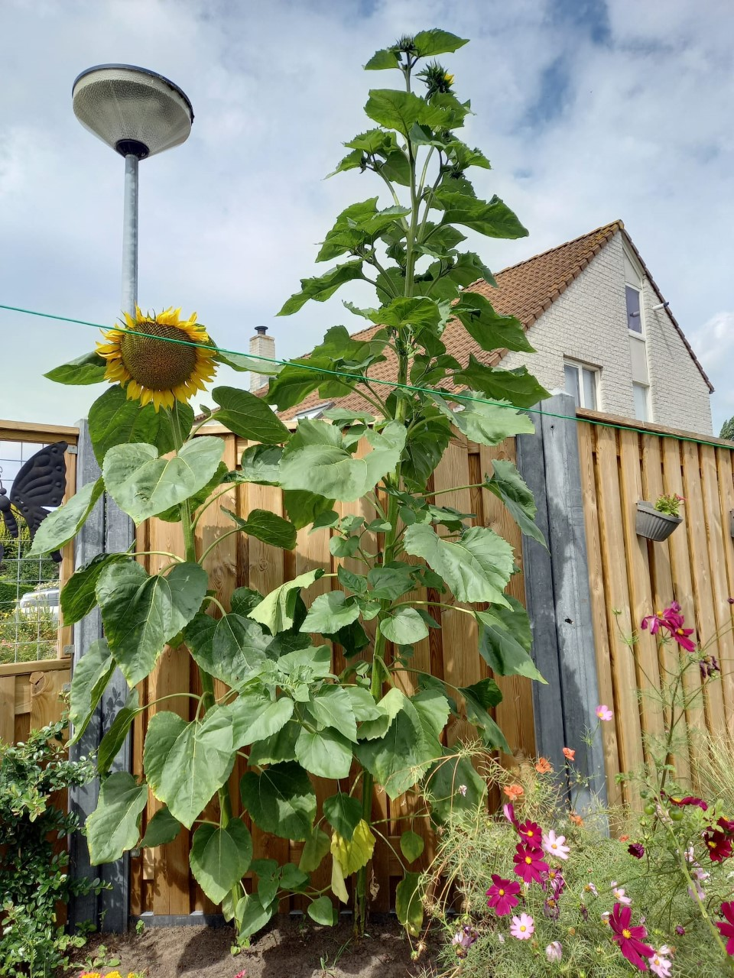
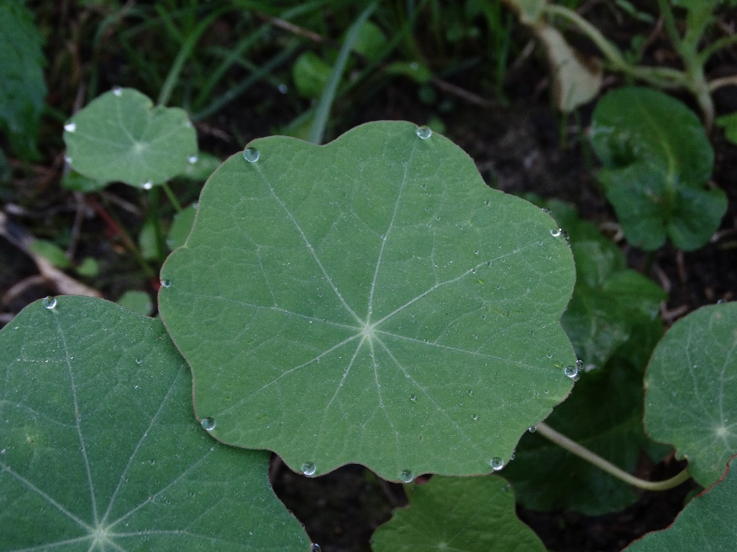
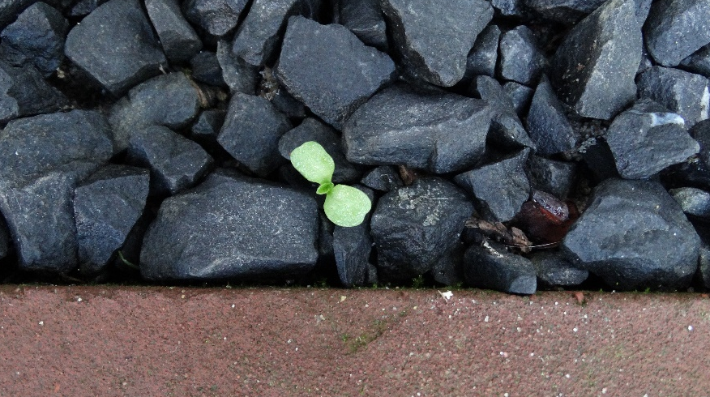
De kracht van planten

Slide 3
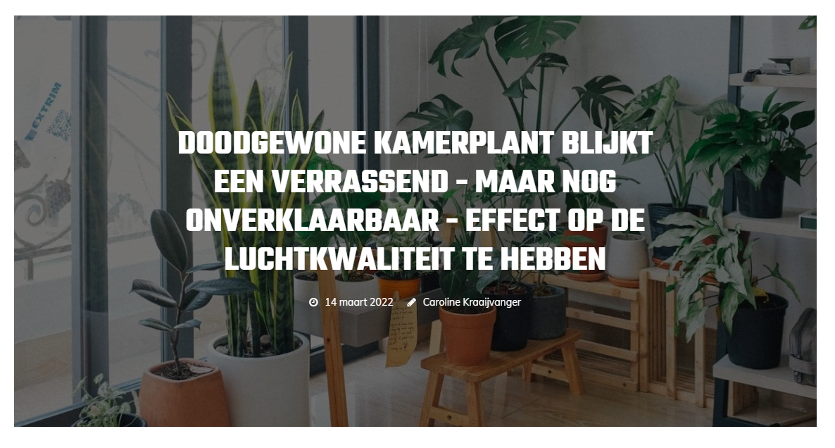
Bron: Scientias

Slide 4
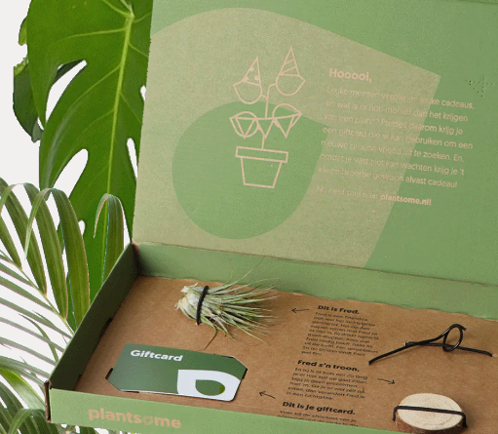
Dit is Fred!
  Fred is een Tillandsia, ofwel luchtplantje

Slide 5
Dus voor we beginnen alvast twee tips:
  Planten in de klas: een goed idee! Scientias
  Geef planten een naam (binnen een leuke naam en buiten een soortnaam)

Slide 6
Inhoud van deze presentatie
Inhoudsopgave
1. Contexten en voorbeelden uit:
Lesmodule De Cel
Lesmodule Genetica
Lesmodule Ecologie
Extra lesmateriaal stikstof
2. Inkijken /overleggen /meenemen:
Boekjes van de lesmodules Plantkracht
Extra lesbrief stikstof en planten

Slide 7

De cel
Wat je kunt verwachten in de module:

Slide 8
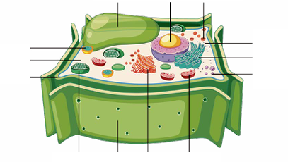
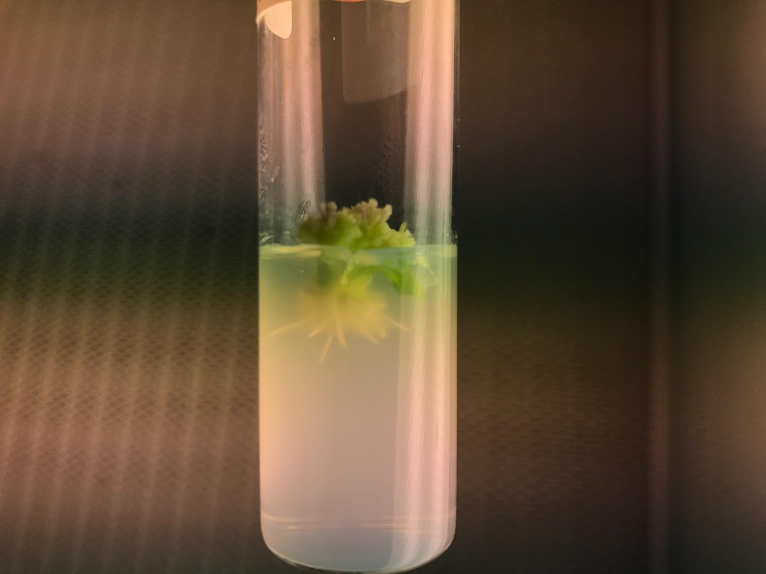
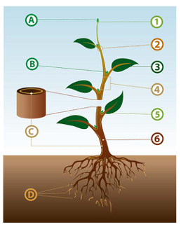
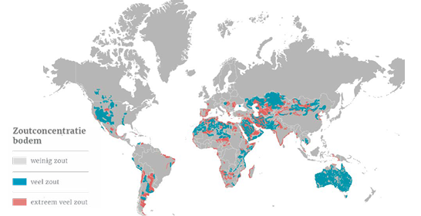
De Cel
Inhoud opdrachten
De celonderdelen
Osmose, diffusie en turgor
Plantenhormonen
Bouw en groei van plant
Verzilting
Weefselkweek
Glutenintolerantie

Slide 9
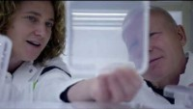
Verzilting: Het werk van een onderzoeker
De Cel
Kijkvragen:
Wat is de belangrijkste doel in het werk van Christa?
Op welke manier zoeken Christa en haar team naar antwoorden?

Slide 10
De Cel
Zou jij het werk van Christa leuk vinden om te doen?
A
Nee, de interactie met mensen (leerlingen) teveel missen
B
Nee, ik zou dat repetitieve precisiewerk niet leuk vinden
C
Ja, het lijkt me leuk om nieuwe antwoorden te vinden
D
Ja, want ik wil bijdragen aan voldoende voedsel in de toekomst

Slide 11
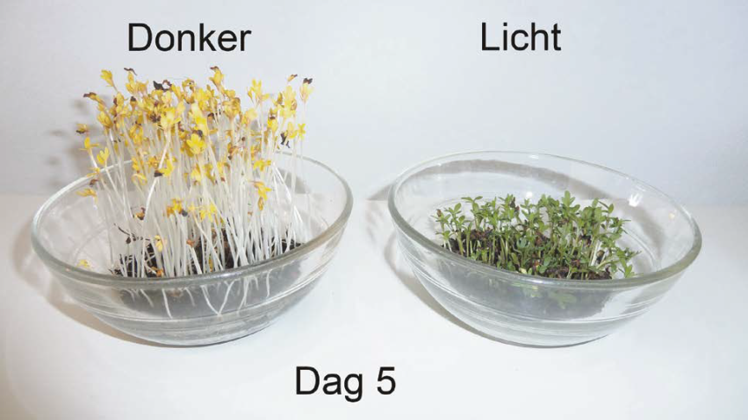
Verzilting: Het werk van een onderzoeker
De Cel
Auxine stimuleert celstrekking

Slide 12
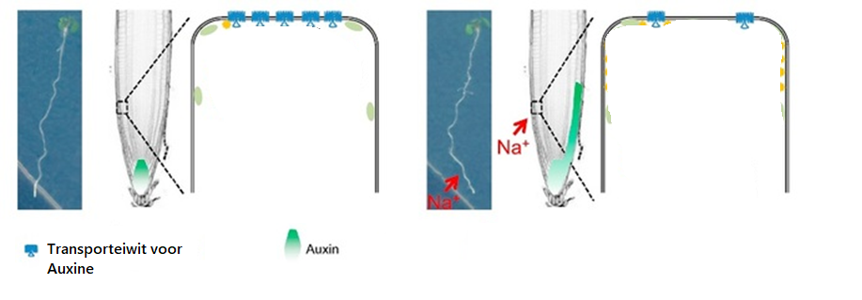
De Cel
Zoutarm medium
Zout medium
Auxine kan ook groei remmen
Bron: bewerkt naar Kennislink
Notes:
Regeling van wortelgroei op celniveau → invloed van plantenhormoon auxine

Slide 13
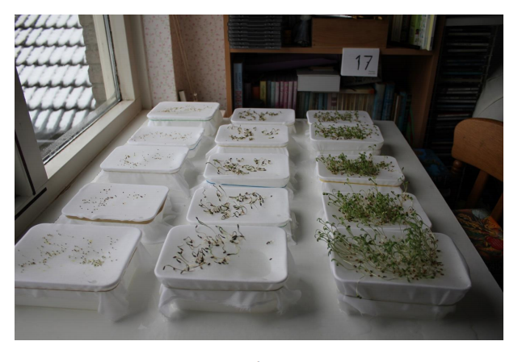
Met hoeveel gram zout per liter kan tuinkers nog kiemen en uitgroeien tot een herkenbare plant?
De cel
Voorbeeld practicum verzilting:
Zouttolerantie van tuinkers

Slide 14
Resultaat
De cel
Bron: Joyce van Leeuwen, 2018, Zoute planten - Een overzicht van de huidige stand van zaken in de zilte landbouw. Profielwerkstuk vwo 6

Slide 15
De Cel
Meer relevante links over verzilting
Wat is verzilting?
2021 – 1:38 min – Mr. Chadd
Gevolgen van verzilting
2017 – 2:42 min – HH Rijnland
Zilte groente en zeewier
5 okt 2020 – 11:30 min – Binnenste Buiten
Zoutwater en landbouw, gaat dat samen?
25 juni 2021 – Artikel Nieuwe oogst

Slide 16
De Cel
Inhoud opdrachten
De celonderdelen
Osmose, diffusie en turgor
Plantenhormonen
Bouw en groei van plant
Verzilting
Weefselkweek
Glutenintolerantie

Slide 17
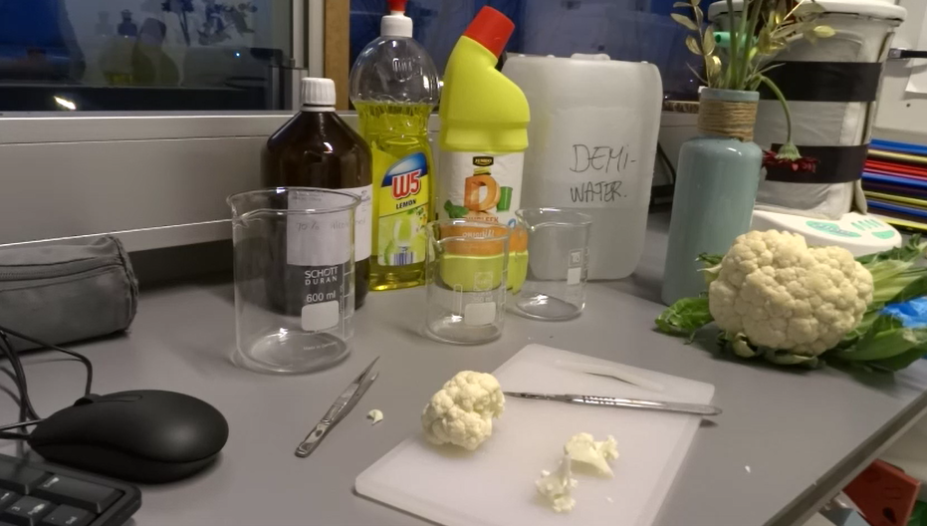
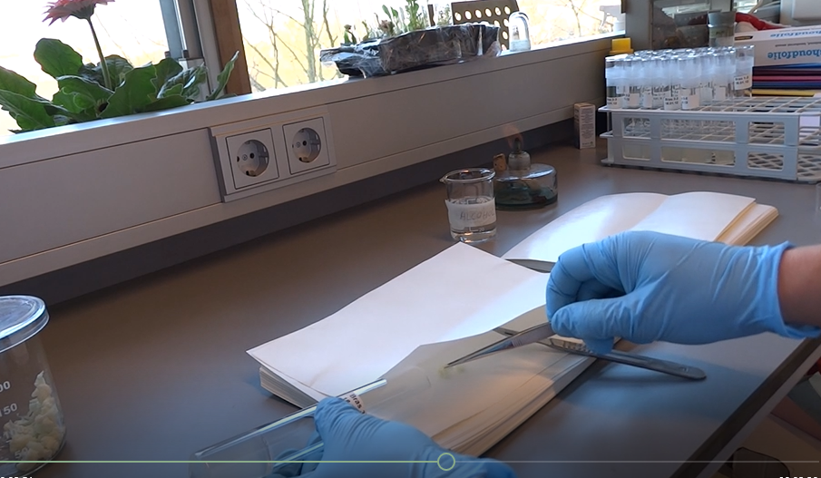
Instructievideo’s bij het practicum
De cel
Weefselkweek deel 2
Verwerken plantmateriaal
Weefselkweek deel 1
Voorbereiden plantmateriaal
Materiaal beschikbaar via NIBI & Iribov
Mail naar Tycho Malmberg (malmberg@nibi.com)

Slide 18
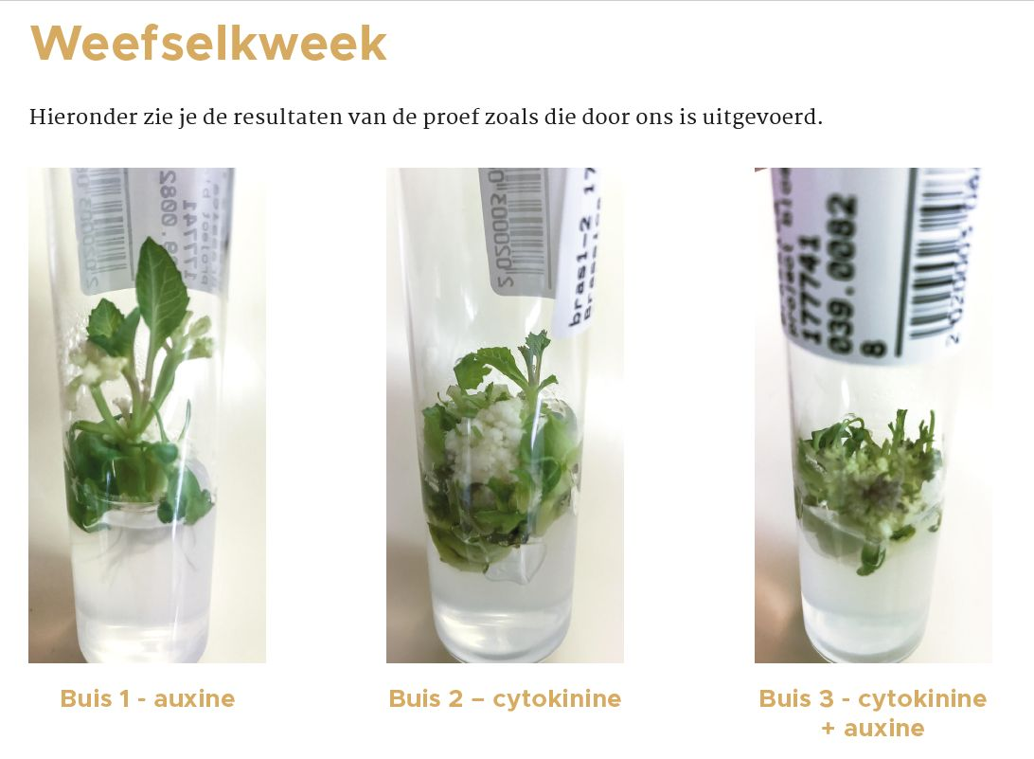
Mogelijke uitkomsten bij het practicum
De cel

Slide 19
De Cel
Inhoud opdrachten
De celonderdelen
Osmose, diffusie en turgor
Plantenhormonen
Bouw en groei van plant
Verzilting
Weefselkweek
Glutenintolerantie

Slide 20
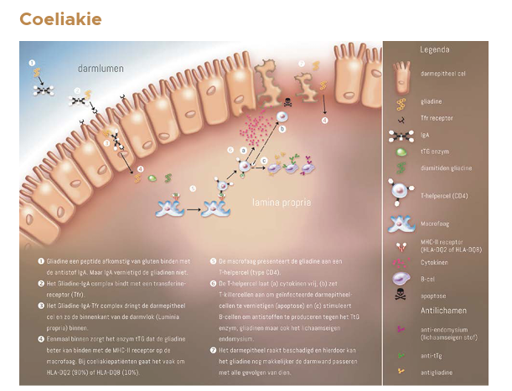
Een andere context bij immunologie
De cel

Slide 21
Gluten intolerantie
Opdracht bloemkleur
De cel
De documentaire 'Leven Zonder Gluten’.
22 juni 2015 – 15:55 min
In deze jeugddocumentaire volgen we de 11-jarige Ezry en zien we hoe zij omgaat met coeliakie. Wat zijn dingen waar Ezry tegenaan loopt? En hoe kan je het beste omgaan met coeliakie en het glutenvrije dieet?
Keuringsdienst van waarde – Gluten
2 april 2015 – 24:59 min
Klokhuis – gluten
13 februari 2018 – 14:34 min (inclusief toneelstukjes tussendoor)

Slide 22

Genetica
Wat je kunt verwachten in de module:

Slide 23
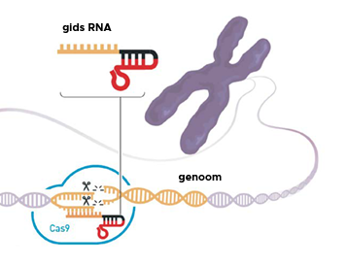
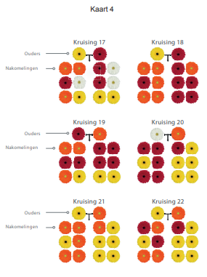
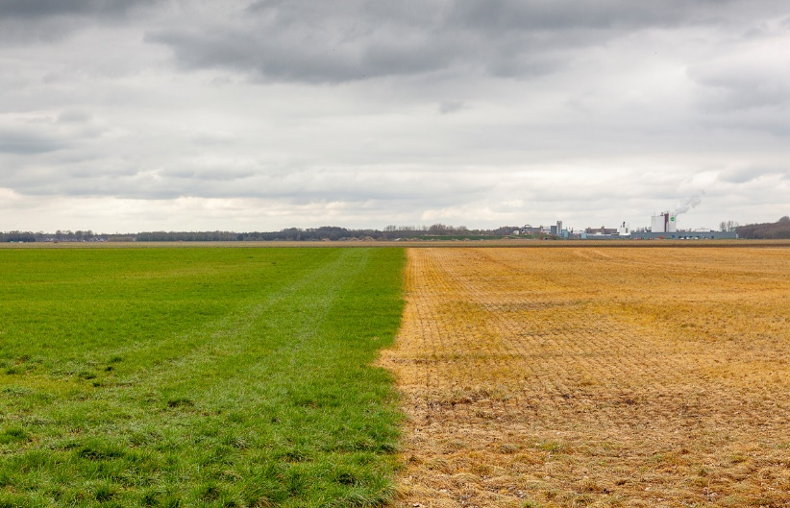
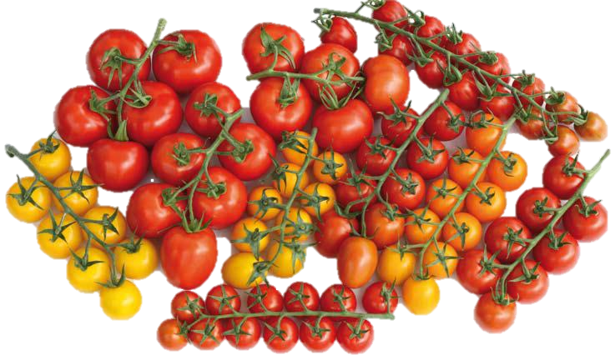
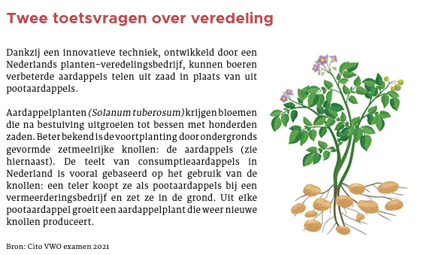
Genetica
Inhoud opdrachten
Genetica achter bloemkleur
Cripr-Cas9 werking
Examenopgaves over veredeling
Tomatenpracticum
Veredeling, waar ligt de grens?

Slide 24
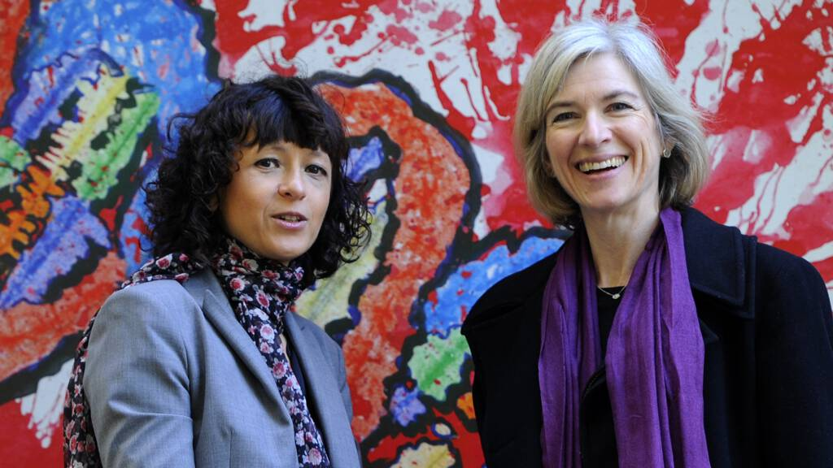
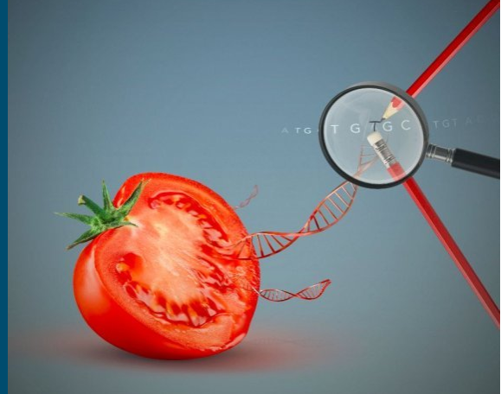
Cripr-Cas9 werking
Genetica
Nobelprijs (scheikunde) voor Emmanuelle Charpentier (microbiologe) en Jennifer Doudna (biochemica) voor hun werk in de nieuwste veredelingstechniek: Crispr-Cas9
7 Oktober 2020
Engelstalige animatie op niveau van celorganellen
31 okt 2017 - 4:31 min
Nederlandstalige uitleg aan de hand van dia’s met uitleg
30 mei 2018 – 9:30

Slide 25
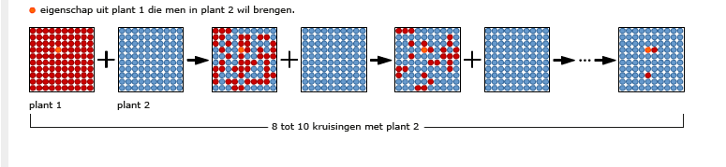
Klassieke veredeling
Genetica
Schematische weergave van het overplaatsen van een eigenschap van plant 1 naar plant 2 door middel van klassieke genetica.
Bron: Studio Biologie
Notes:
Visualisatie van klassieke veredeling in blokschema
Voorbeeld van het overbrengen van één specifieke eigenschap van plant 1 (rood) in verder alle andere eigenschappen van plant 2 (blauw). Veel kruisingen met plant 2 (lijn) zijn dan nodig.

Slide 26
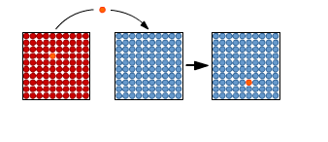
Moderne veredeling
Genetica
Schematische weergave van het overplaatsen van een eigenschap van plant 1 naar plant 2 door middel van moderne veredelingstechnieken
Bron: Studio Biologie
Notes:
Visualisatie van moderne veredeling in blokschema
Door nieuwe technieken is het mogelijk om een eigenschap van de één plant uit het DNA te ‘’knippen’’ en in te brengen in het genoom van de andere plant (plant 1 = rood; plant 2 = blauw)

Slide 27
Genetica
Crispr-Cas9 techniek
Vlaamse uitleg
(a.d.h.v. coronavirus en HIV-vrije baby’s van He Jiankui)
22 mei 2020 - 9:48 min
Notes:
Selectie van uitleg op youtube over Crispr-Cas techniek.

Slide 28
Genetica
Vraag 1
Wat vertelt Hetty Helsmoortel over de herkomst van het crispr-syteem?
A
Het was oorspronkelijk een verdediging van virussen tegen bacteriën
B
Het was oorspronkelijk een verdediging van bacteriën tegen virussen
C
Het was oorspronkelijk een verdediging van schimmels tegen virussen
D
Het was oorspronkelijk een verdediging van schimmels tegen bacteriën
Notes:
Goede antwoord: B

Slide 29
Genetica
Vraag 2
Maakt Christa uit het eerste filmpje ook gebruik van moderne veredelingstechnieken?
A
Ja, zij probeert het DNA van de Arabidopsis-plant zouttolerant te maken
B
Ja, zij probeert de wortels van de Arabidopsis-plant beter te maken in het herkennen VAN zout
C
Nee, zij verzamelt alleen meer kennis over hoe de Arabidopsis-plant omgaat met zout
D
Nee, zij maakt gebruik van klassieke veredelingsmethodes om de Arabidopsis-plant zouttolerant te maken
Notes:
C

Slide 30
Genetica
Vraag 3
Vind jij dat er een verschil is tussen de behandeling van Victoria Grey en de behandeling van Lulu en Nana?
A
Ja, ik vind dat de behandeling van Victoria Grey mag en die van Lulu en Nana niet
B
Ja, ik vind de behandeling Lulu en Nana mag en die van Victoria Grey niet
C
Nee, ik vind dat er geen verschil is en dat beide behandelingen prima zijn
D
Nee, ik vind dat er geen verschil is en dat beide behandelingen niet mogen
Notes:
Eigen mening

Slide 31
Genetica
Vraag 4
Welke verandering in planten is niet door moderne veredeling tot stand gebracht?
A
Spruiten die minder bitter smaken
B
Het gezonder maken van een tomaat door de vrucht andere/extra stoffen te laten produceren
C
Het resistent maken van gewassen tegen onkruidverdelgers en insecticiden
D
Het resistent maken van aardappels tegen Phyotphtora
Notes:
A (is met klassieke veredeling gedaan)

Slide 32
Genetica
Inhoud opdrachten
Genetica achter bloemkleur
Cripr-Cas9 werking
Examenopgaves over veredeling
Tomatenpracticum
Veredeling, waar ligt de grens?

Slide 33
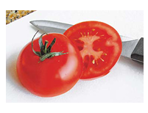
Genetica
Tijd om te proeven!
Maak een tweetal – bepaal wie gaat proeven en wie gaat snijden
De proefpersoon sluit de ogen
De ander haalt van drie verschillende tomaten (A, B en C) een hapklaar stukje op een servet
Laat de tomaten in willekeurige volgorde proeven.
Onthoud welke tomaat de proefpersoon aanwijst als het lekkerst.

Slide 34
Genetica
Smaak:
Welke tomaat zou jij in een salade stoppen?
A
B
C

Slide 35
Genetica
Tijd om te voelen!
Welke tomaat heeft de meeste nattigheid verloren?

Slide 36
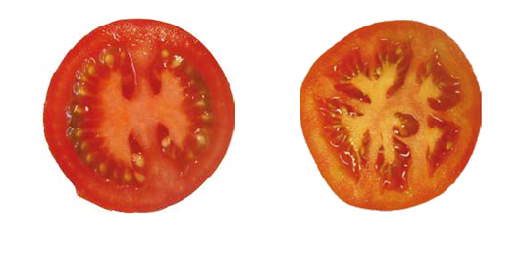
Genetica
Vocht:
Welke tomaat zou jij in een salade stoppen?
A
B
C

Slide 37
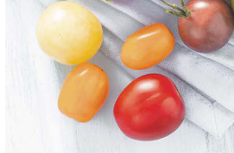
Genetica
Formaat:
Welke tomaat zou jij in een salade stoppen?
A
B
C

Slide 38
Bijbehorende opdracht voor leerlingen
Genetica
Rassen | Eigenschap | Fenotype | Genotype
Trostomaat | Formaat | Groot | ff
 | Hokkigheid | Tweehokkig | HH of Hh
 | Suikergehalte | Zeer zoet | S^{H}S^{H}
Cherrytomaat | Formaat | Klein | FF of Ff
 | Hokkigheid | Tweehokkig | HH of Hh
 | Suikergehalte | Zeer zoet | S^{H}S^{H}
Vleestomaat | Formaat | Groot | ff
 | Hokkigheid | Meerhokkig | hh
 | Suikergehalte | Matig zoet | S^{L}S^{L}
Gewone tomaat | Formaat | Groot | ff
 | Hokkigheid | Tweehokkig | HH of Hh
 | Suikergehalte | Zoet | S^{L}S^{H} (intermediair fenotype)
Romatomaat | Formaat | Groot | ff
 | Hokkigheid | Tweehokkig | HH of Hh
 | Suikergehalte | Zoet | S^{L}S^{H} (intermediair fenotype)

Slide 39
Genetica
Inhoud opdrachten
Genetica achter bloemkleur
Cripr-Cas9 werking
Examenopgaves over veredeling
Tomatenpracticum
Veredeling, waar ligt de grens?

Slide 40
Genetica
Roundup Ready
  Roundup is de bekendste merknaam van een herbicide met glyfosaat.
  Glyfosaat remt een belangrijk enzym in de plant (EPSP-synthase).
  Door de moderne veredeling is het gewas dat de agrariër wil oogsten beschermt tegen het gif.
Gebruik van glyfosaat op een akker (rechts) is vaak te zien aan het dode gras dat zichtbaar is voor het land omgeploegd word en ingezaaid met het doelgewas. Bron: Volkskrant
Regelgeving glyfosaat overheid
21 september 2022
Pesticiden mogelijk gevaarlijker dan gedacht: groot onderzoek naar risico’s
16 oktober 2020

Slide 41
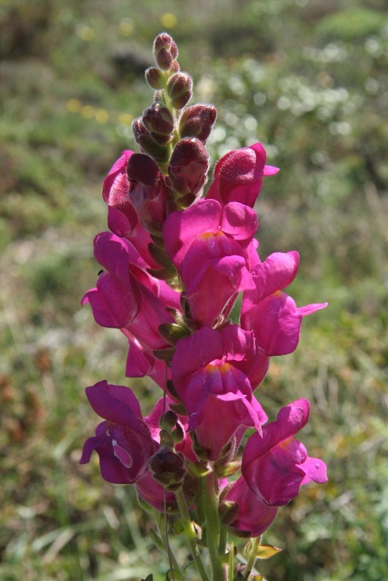
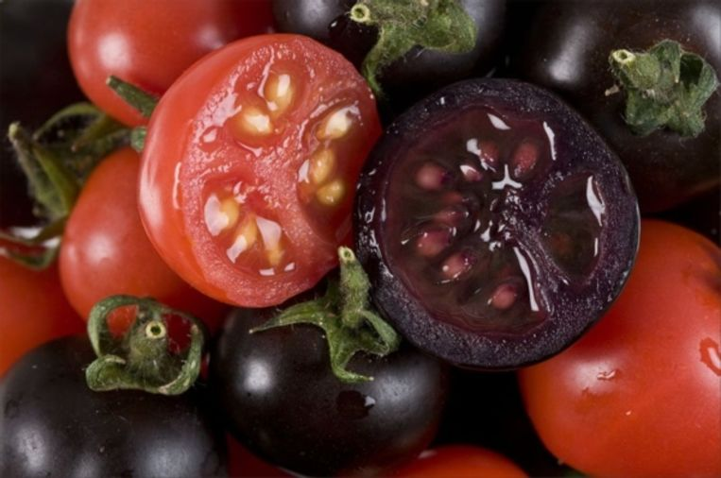
Genetica
De paarse tomaat
  Het leeuwenbekjesgen codeert voor een eiwit dat betrokken is bij de vorming van anthocyanen en paarse kleur.
  Antocyaan beschermt tegen hart- en vaatziekten en bepaalde soorten kanker.
  Door het verplaatsen van het gen, ontstaat een tomaat met de extra eigenschappen van antocyaan.
Grote leeuwenbek
Antirrhinum majus L. Bron: Floron
Rode en paarse tomaat. Bron: Trouw

Slide 42
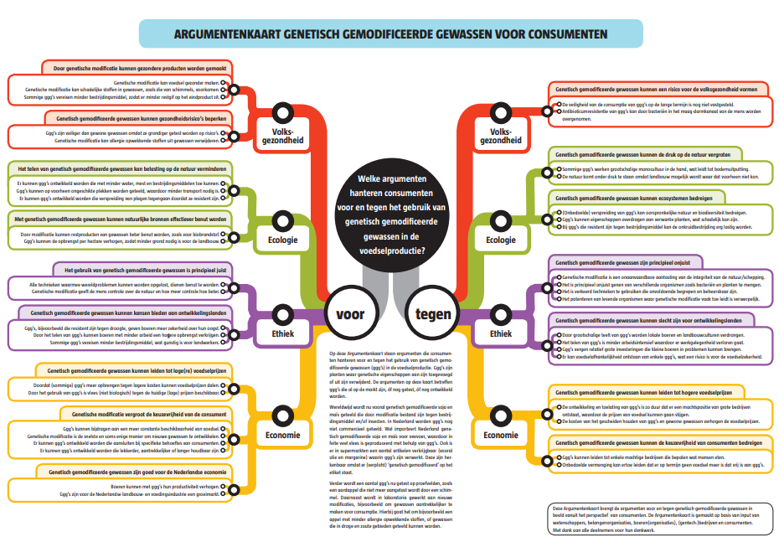
Genetica
Mogelijke vragen voor een discussie over genetische modificatie (GMO):
  Mogen mensen DNA van andere organismen veranderen?
  Is er een verschil tussen het DNA van dieren en planten?
  Is de uitkomst van de verandering leidend voor toestemming?
  Kunnen mensen op aarde leven zonder GMO?
  Zou jij willen dat je je eigen DNA kon veranderen?
Notes:
Argumentenkaart om te helpen bij de discussie over gemodificeerde gewassen is nog te koop, maar laat leerlingen hem zelf invullen op basis van de categori:en!

Slide 43

Ecologie
Wat je kunt verwachten in de module:

Slide 44
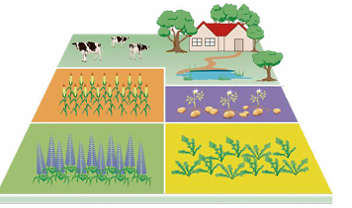
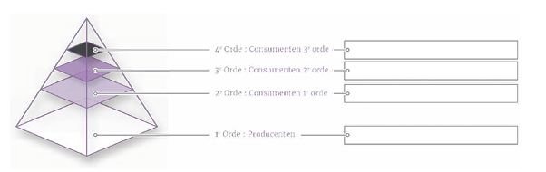
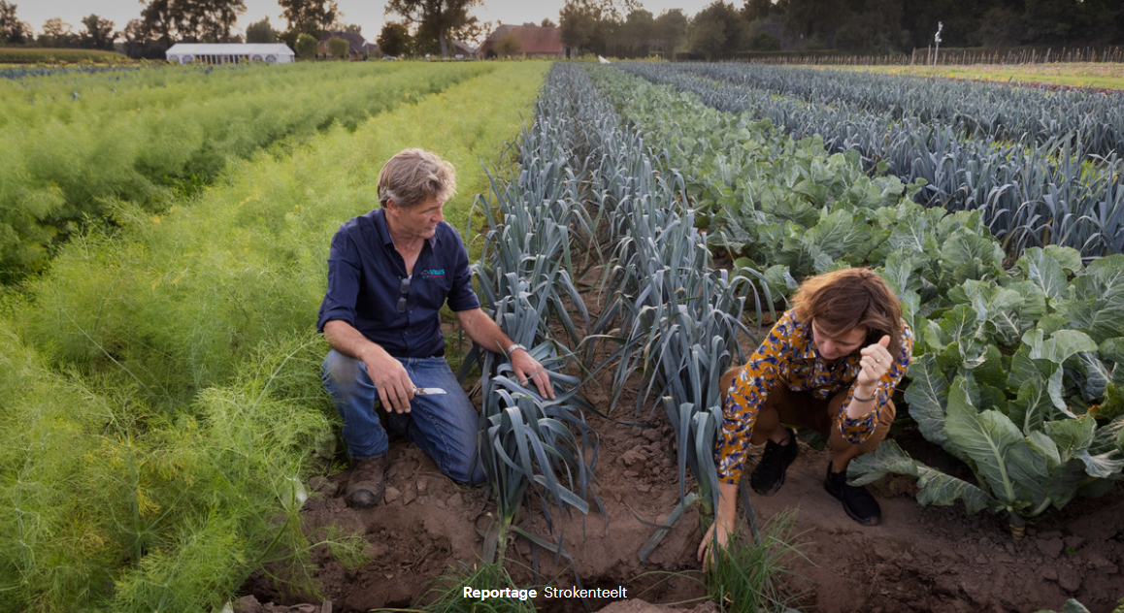
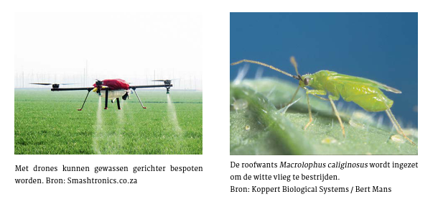
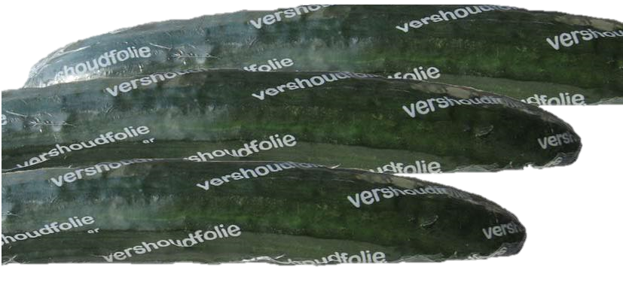
Ecologie
Inhoud opdrachten
Ontwerp een komkommerkas
Gewasbescherming
Ecologische basisvragen
Practicuminspiratie
Wisselbouw en strokenteelt
Een goede grasmat

Slide 45
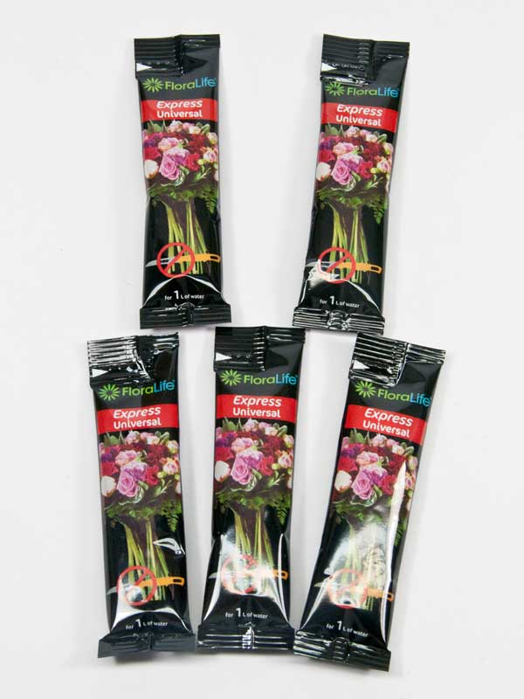
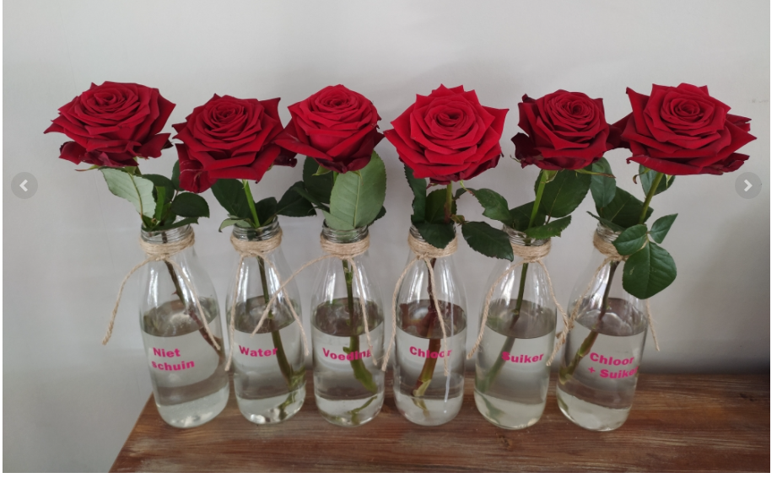
Practicuminspiratie: bloemvoeding
Ecologie
Wat zit er eigenlijk in zo’n zakje bij een bos bloemen?
En wat is het effect van die stoffen?
Bron: Bloemschikwinkel
Bron: Madelief by Richelle

Slide 46
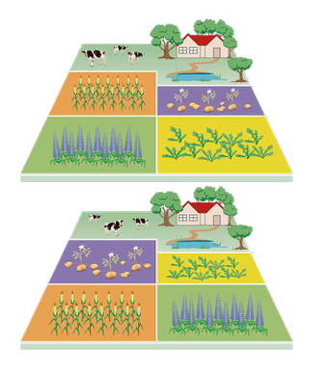
Ecologie
Inhoud opdrachten
Ontwerp een komkommerkas
Gewasbescherming
Ecologische basisvragen
Practicuminspiratie
Wisselbouw en strokenteelt
Een goede grasmat

Slide 47
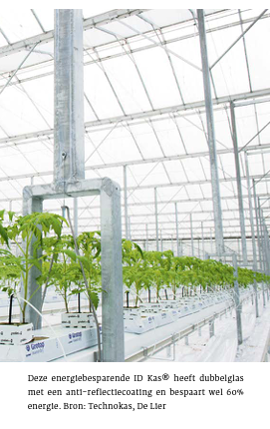
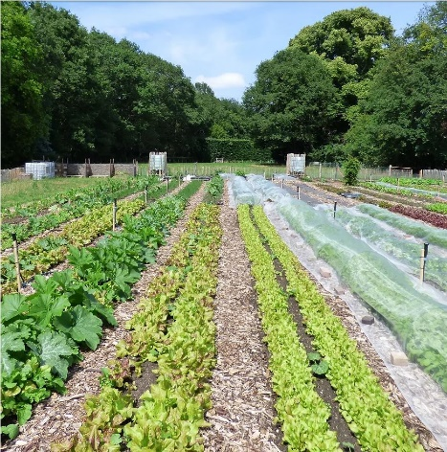
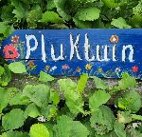
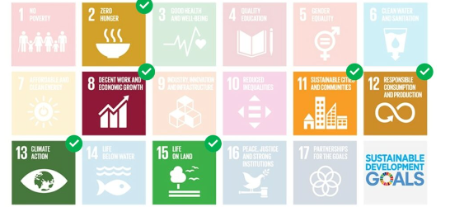
Ecologie
Wisselbouw en strokenteelt
Duurzamer voedsel in de toekomst
EenVandaag
Regeneratieve landbouw
5 okt 2022 – 5:04 min
Pluktuin Bakkum
Limmerweg 5c, Castricum
SDG Nederland

Slide 48
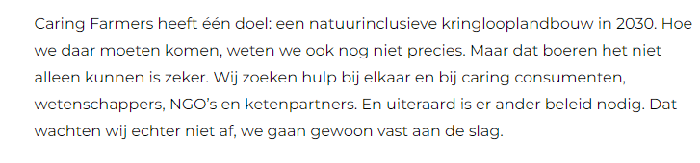
Tijd voor/van verandering!
Ecologie
Caring farmers
RTLZ interview reactie groene boeren op advies Remkes
  5 okt 2022 – 5:19 min

Slide 49
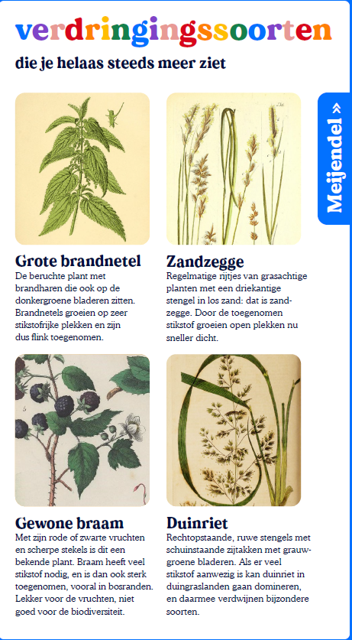
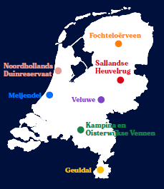
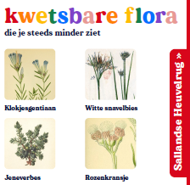
Stikstof
Planten en stikstof - lesinspiratie
Natuurcrisis – Greenpeace

Slide 50
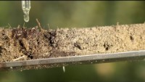
Stikstof
Planten en stikstof - lesinspiratie
Natuurcrisis – Greenpeace
Mini-experiment: Is de bodem zuur?
Lesbrief bij artikel stikstof (Bionieuws nov 2021)

Slide 51
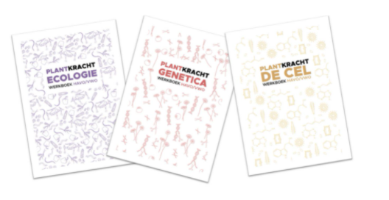


Kijk, deel, vraag en neem mee uit lounge 2!
Downloaden of bestellen materialen

